Slide 1
PROYECTO FINAL · VIBE CODING CEDIA 2026
Ruta PRISMA
Revisiones sistemáticas PRISMA 2020, paso a paso, para posgrado
Daniela Fernández (UTE, Medicina Veterinaria) · José Romero (UTPL, Educación)
Guía de proyecto 10
Narración generada con voz de IA (ElevenLabs) y revisada por los autores.
Vibe Coding CEDIA 2026 · Universidad UTE · UTPL
1 / 10
Notes:
PORTADA
GUION
Ruta PRISMA acompaña paso a paso una revisión sistemática con la declaración PRISMA dos mil veinte.
La presentamos Daniela Fernández, de la U T E, y José Romero, de la U T P L.

Slide 2
PROYECTO FINAL · VIBE CODING CEDIA 2026
El problema
Una revisión sistemática exige 27 ítems, varias bases y dos revisores.
UN EJEMPLO CONCRETO
600 registros, 5 bases, un diagrama que no cuadra.
Vibe Coding CEDIA 2026 · Universidad UTE · UTPL
2 / 10
Notes:
GUION
Una revisión sistemática no se hace en una tarde.
Exige una pregunta precisa y reglas fijadas antes de leer.
Exige buscar en varias bases y documentar cada búsqueda.
Dos revisores deciden registro por registro.
Al final el diagrama de flujo debe cuadrar.
Imagine a una estudiante de maestría con seiscientos registros de cinco bases.
Si una cifra no coincide, no sabe dónde se perdió.
Este caso es ilustrativo.
Puede vivirlo cualquier persona que hace su primera revisión.

Slide 3
PROYECTO FINAL · VIBE CODING CEDIA 2026
La herramienta
QUIÉN LA USA
QUÉ RECIBE
QUÉ ENTREGA
Posgrado, tesistas y docentes
Pregunta, protocolo y registros
Excel, diagrama, lista PRISMA e informe PDF
Vibe Coding CEDIA 2026 · Universidad UTE · UTPL
3 / 10
Notes:
GUION
Ruta PRISMA está pensada para estudiantes de posgrado, tesistas y docentes.
Recibe la pregunta, el protocolo y los registros que exporta cada base.
Entrega cuatro productos.
Un libro de Excel para el cribado con dos revisores.
El diagrama de flujo.
La lista de los veintisiete ítems.
Y un informe en P D F con todo el proceso.
La construimos a partir de la guía de proyecto diez del curso.

Slide 4
PROYECTO FINAL · VIBE CODING CEDIA 2026
Cómo funciona
1 · ENTRADA
2 · IA
3 · REVISIÓN
4 · RESULTADO
Pregunta PICO
Sugiere, no decide
Dos revisores deciden
Excel, diagrama, PDF
Siempre decide una persona.
Vibe Coding CEDIA 2026 · Universidad UTE · UTPL
4 / 10
Notes:
GUION
El recorrido tiene cuatro pasos.
Primero la persona formula su pregunta con un marco como PICO y fija su protocolo.
Después importa los registros de cada base.
La herramienta marca los duplicados y lleva el conteo de cada etapa.
La I A cumple dos papeles.
Responde dudas de metodología y sugiere incluir, excluir o dejar en duda cada registro.
Esa sugerencia es solo un apoyo.
Incluir un estudio, valorar su calidad y escribir la síntesis lo decide siempre una persona.

Slide 5
PROYECTO FINAL · VIBE CODING CEDIA 2026
Evidencia de que funciona
8/10
3/3
10/10
duplicados detectados
kappa coincide
casillas del embudo coinciden
60 registros sintéticos. IA aún sin probar.
Vibe Coding CEDIA 2026 · Universidad UTE · UTPL
5 / 10
Notes:
GUION
Probamos la herramienta con sesenta registros sintéticos, sin datos de personas reales.
Plantamos diez duplicados.
Detectó ocho y no confundió ningún estudio distinto.
Calculamos el kappa de Cohen por tres vías en tres escenarios.
Los tres resultados coincidieron hasta el cuarto decimal.
Comparamos el embudo con un conteo hecho a mano.
Las diez casillas coincidieron en el diagrama, el Excel y el P D F.
La calidad de las sugerencias de la I A todavía no está probada.

Slide 6
PROYECTO FINAL · VIBE CODING CEDIA 2026
Límites y uso responsable
LO QUE NO HACE
DATOS Y PRIVACIDAD
SIGUIENTE PASO
Duplicados con otro año
Sin servidor propio
Juicio de expertos
Vibe Coding CEDIA 2026 · Universidad UTE · UTPL
6 / 10
Notes:
GUION
Ruta PRISMA también tiene límites.
No reconoce un duplicado si cambia el año o hay un error de tipeo.
Las sugerencias de la I A todavía no están validadas.
Los proyectos se guardan en el navegador o en la cuenta de Claude, no en un servidor propio.
El siguiente paso es que expertos en revisiones sistemáticas la validen.

Slide 7
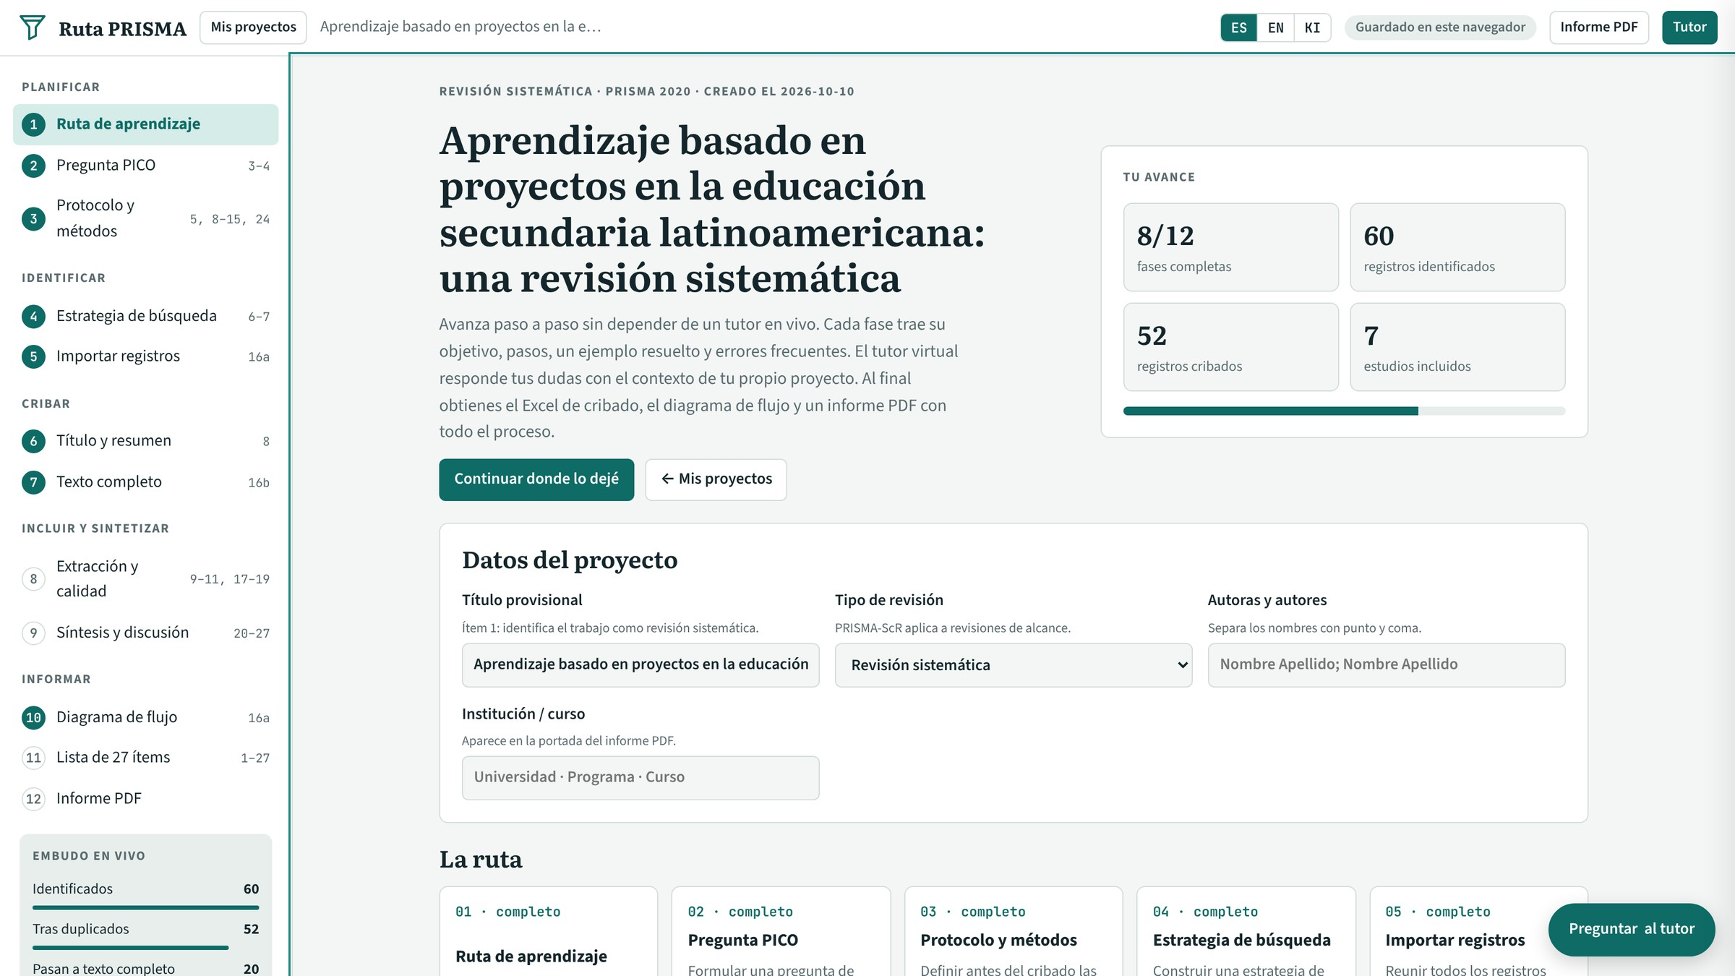
PROYECTO FINAL · VIBE CODING CEDIA 2026
Demostración · Entrada
Inicio del proyecto: datos, ruta de 12 fases y embudo en vivo
Vibe Coding CEDIA 2026 · Universidad UTE · UTPL
7 / 10
Notes:
GUION
Veamos la herramienta.
Esta es la pantalla de inicio de un proyecto.
La persona escribe el título, el tipo de revisión y los autores.
La ruta muestra doce fases agrupadas en cinco momentos.
Cada fase explica qué hacer y trae un ejemplo resuelto.
El embudo en vivo se actualiza con cada decisión.
Así la persona sabe siempre en qué punto está.

Slide 8
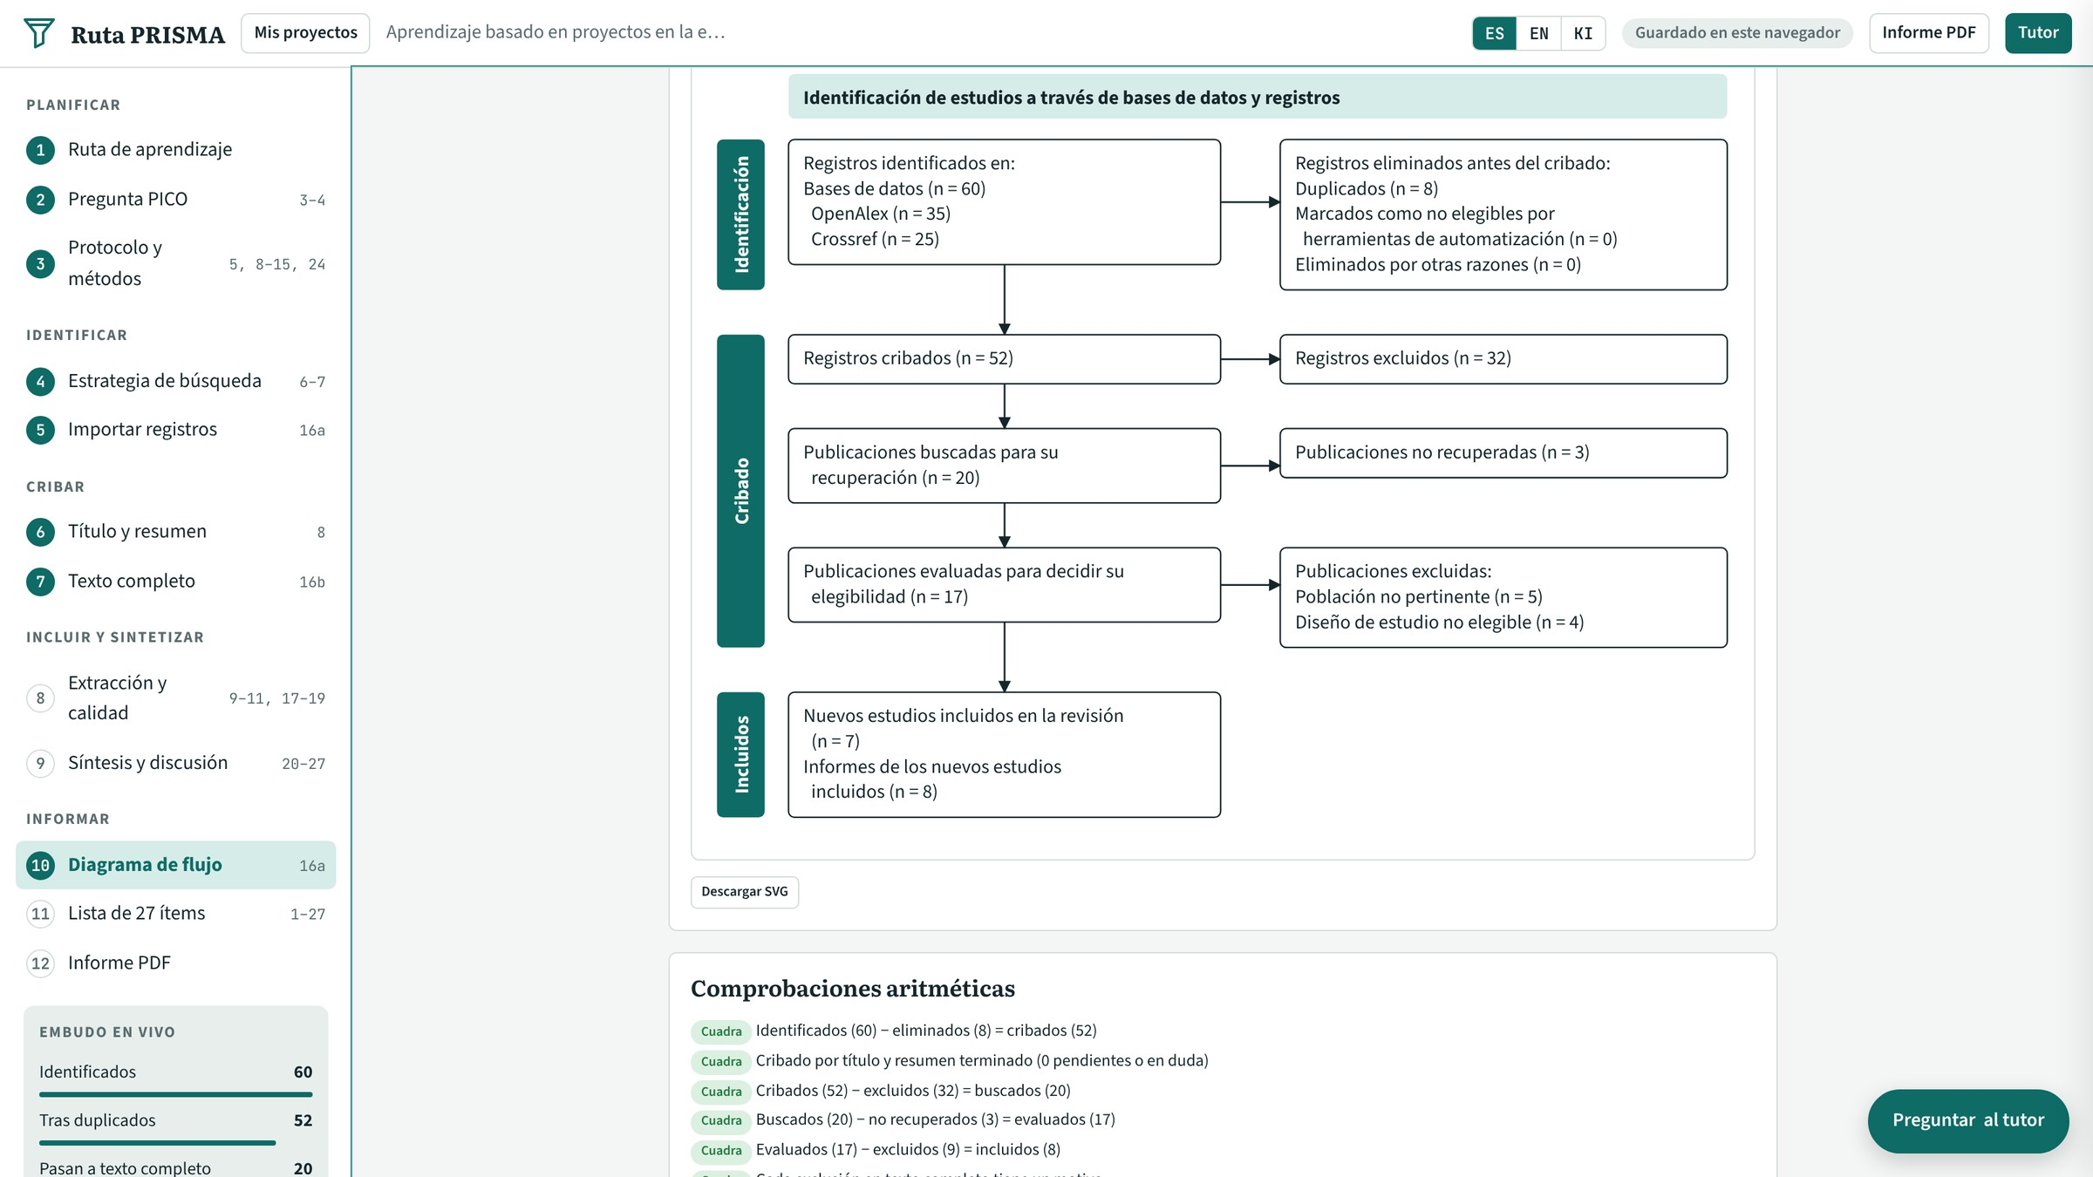
PROYECTO FINAL · VIBE CODING CEDIA 2026
Demostración · Resultado
Diagrama de flujo PRISMA 2020 calculado con las decisiones registradas
Vibe Coding CEDIA 2026 · Universidad UTE · UTPL
8 / 10
Notes:
GUION
Este es el resultado central.
Es el diagrama de flujo PRISMA de nuestro proyecto de prueba.
Arriba están los sesenta registros identificados en dos bases.
A la derecha aparecen los ocho duplicados eliminados.
Luego vienen los cincuenta y dos registros cribados y los veinte que pasaron a texto completo.
Abajo quedan siete estudios incluidos.
Cada cifra sale de las decisiones registradas y no de un conteo manual.
Por eso el diagrama cuadra con el cribado.

Slide 9
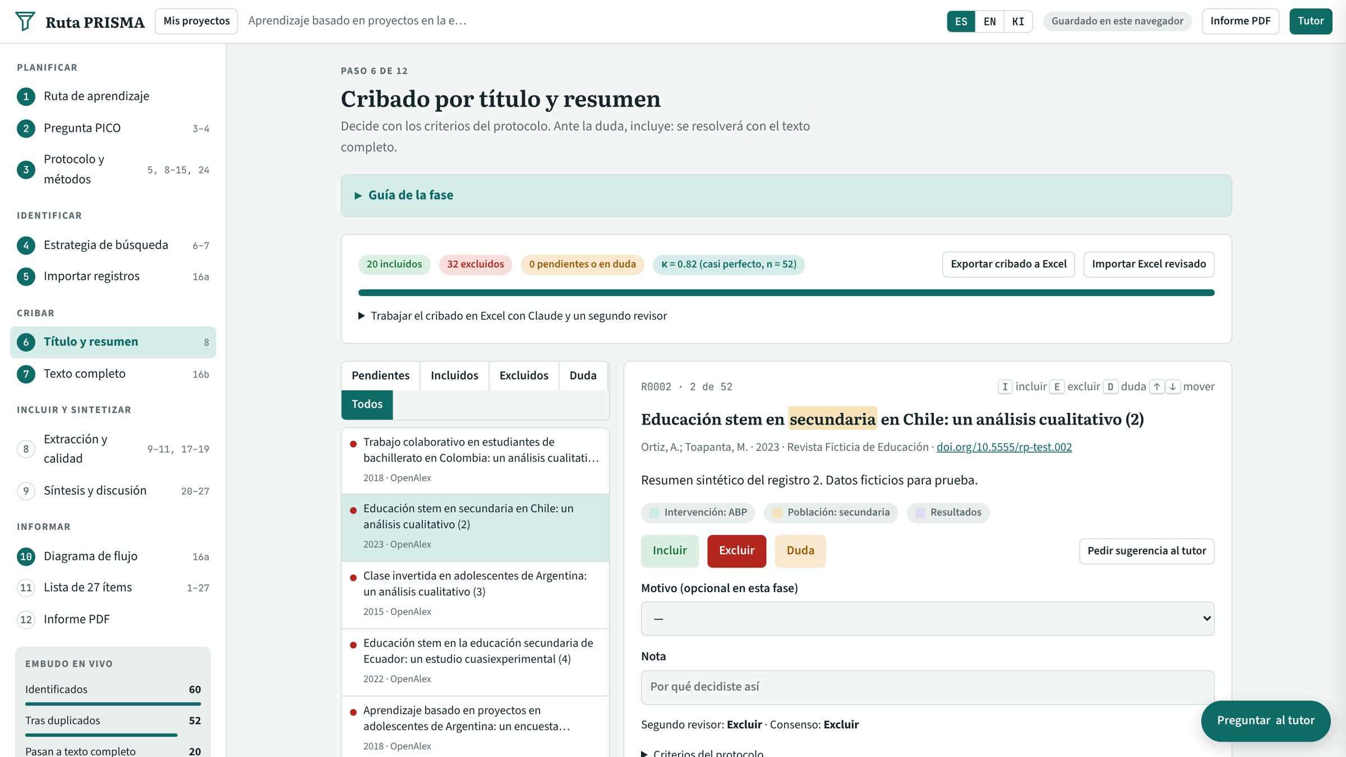
PROYECTO FINAL · VIBE CODING CEDIA 2026
Demostración · Revisión y entrega
Cribado con dos revisores, consenso, kappa y exportación a Excel
Vibe Coding CEDIA 2026 · Universidad UTE · UTPL
9 / 10
Notes:
GUION
Aquí se revisa y se entrega.
Cada registro muestra la decisión del primer revisor, la del segundo y el consenso.
Al lado está el botón de sugerencia de la I A, pero decide la persona.
El cribado se exporta a Excel y vuelve revisado.
El indicador kappa resume el acuerdo entre ambos revisores.
Al final se genera el informe en P D F con las mismas cifras.

Slide 10
PROYECTO FINAL · VIBE CODING CEDIA 2026
Cada decisión registrada, cada cifra trazable
Siguiente paso: validación por expertos.
joesystemas.github.io/ruta-prisma
Daniela Fernández (UTE, Medicina Veterinaria) · José Romero (UTPL, Educación)
Vibe Coding CEDIA 2026 · Universidad UTE · UTPL
10 / 10
Notes:
GUION
Ruta PRISMA ordena un proceso que suele repartirse en hojas sueltas.
Deja cada decisión registrada y cada cifra trazable.
Para nosotros cambia la forma de acompañar una primera revisión.
Le invitamos a probarla con su propia pregunta y a contarnos qué mejorar.
El enlace está en pantalla.
Gracias por su atención.

